Slide 1


Slide 3


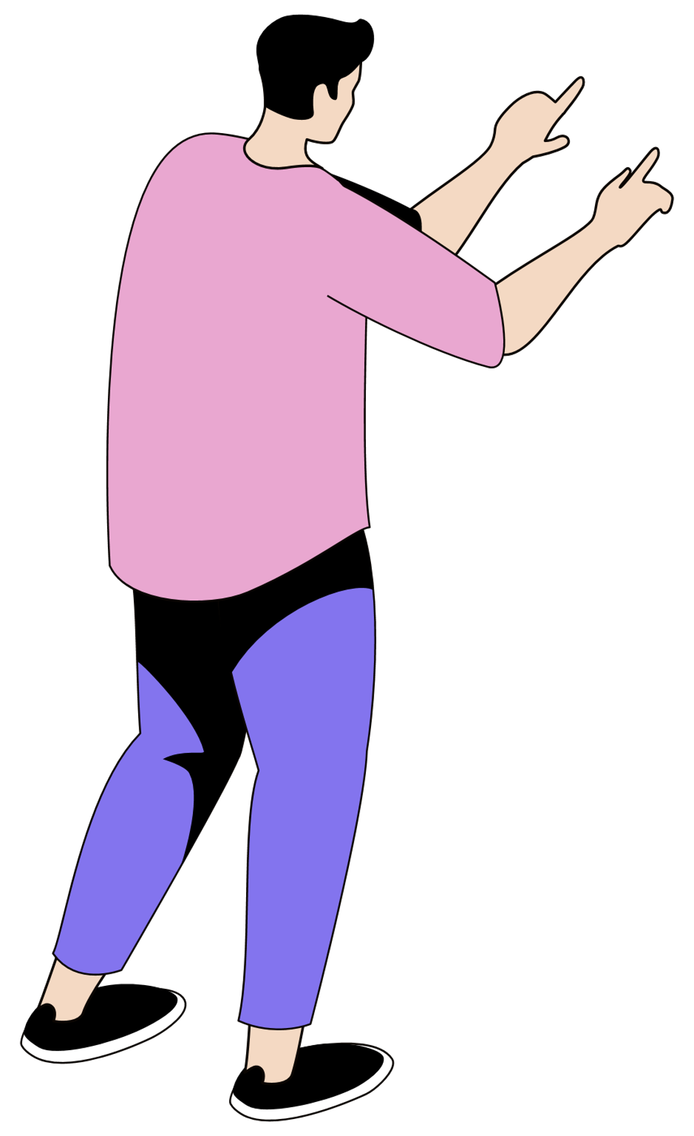


Et si…
prendre le temps d’y voir
clair dans l’IAg c’était
aussi choisir d’en faire
un usage solide?
Notes:
Insérer les bonnes choses, c’était pour avoir la bonne pagination dans nos commentaires

Slide 4

Une collaboration du
Cégep de Saint-Laurent
et du
Carrefour d’innovation et de pédagogie universitaire de l’UQAM
Sous licence

Slide 5

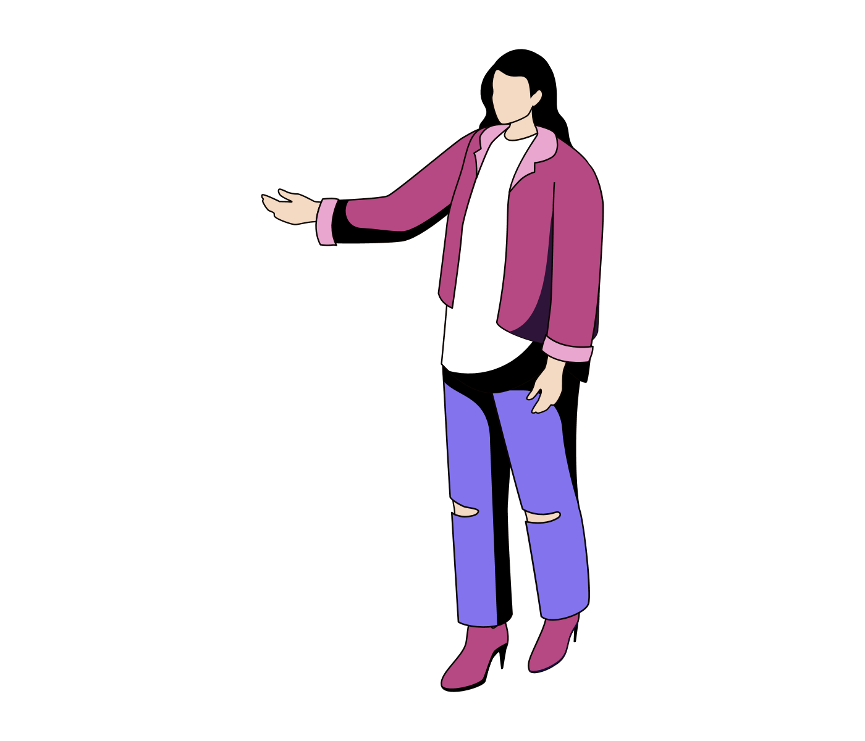
et répondre à
Dans ce module, on va se poser quelques grandes questions :
Le contenu généré par un agent conversationnel est-il toujours vrai ?
Comment savoir si une réponse générée repose sur des faits vérifiables ou inventés ?
Les réponses sont-elles toujours neutres ?
Comment repérer les biais ou stéréotypes dans les contenus générés ?

Slide 6
et répondre à
Dans ce module, on va se poser quelques grandes questions :
Utiliser un agent conversationnel, est-ce toujours tricher ?
Comment respecter l’intégrité intellectuelle en s’aidant de ces outils ?
Les agents conversationnels ont-ils un coût invisible ?
Quels sont les impacts environnementaux liés à leur utilisation ?

Slide 7
et répondre à
Dans ce module, on va se poser quelques grandes questions :
Ce que j’écris à un agent conversationnel est-il vraiment privé ?
Quelles précautions prendre avant de lui partager du contenu sensible ?
Pourquoi les agents conversationnels donnent-ils l’impression de comprendre comme un humain ?
Comment rester critique face à une machine qui imite nos façons de parler ?

Slide 8

et répondre à
Dans ce module, on va se poser quelques grandes questions :
Un agent conversationnel peut-il nourrir ma créativité ?
Comment en faire un levier pour explorer de nouvelles idées, sans m’y limiter ?

Slide 9





Et si on révisait nos acquis ?
Cas 1
Avocate
Cas 3
Animateur radio
Cas 2
Adolescent
Cas 4
Auteur

Slide 10
Et si on se questionnait ?
1
Quelles sont les limites de l’agent conversationnel exposées dans cette situation ?
2
Le contexte d’utilisation de l’agent conversationnel vous semble-t-il approprié ?
Pourquoi ou pourquoi pas ?
3
Quel aurait été un usage plus responsable ou plus sécuritaire de l’agent conversationnel dans le contexte présenté ?

Slide 11
Quels sont les risques des agents conversationnels et comment
s’en protéger ?
(réalisé à partir de CSÉ-CEST. 2024 ; OQLF, 2024)
Effet de halo : Tendance à se laisser influencer par une impression générale ou un trait particulier (favorable ou défavorable) qui se dégage d’un objet.
Mésinformation :
exposition répétée à des faits erronés ou déformés.
Biais : déformations ou erreurs qui favorisent certains groupes ou idées, ou maintiennent des stéréotypes sur la base de schémas appris.
Risques
Biais d’automatisation :
Tendance à surestimer et accepter le contenu produit par l’outil, et à être moins critique face au contenu produit.
Habitude à utiliser des systèmes d’Iag.
Fabulation : génération de contenu incorrect, voire imaginaire.
Confiance en sa capacité à réaliser des tâches complexes.
Anthropomorphisme : tendance à attribuer à un agent non humain des intentions, des émotions ou une conscience.
Contenus produits par les GML : parfois véridique et de bonne qualité au niveau syntaxique
Compétence numérique.
Confiance à l’égard de la machine

Slide 12
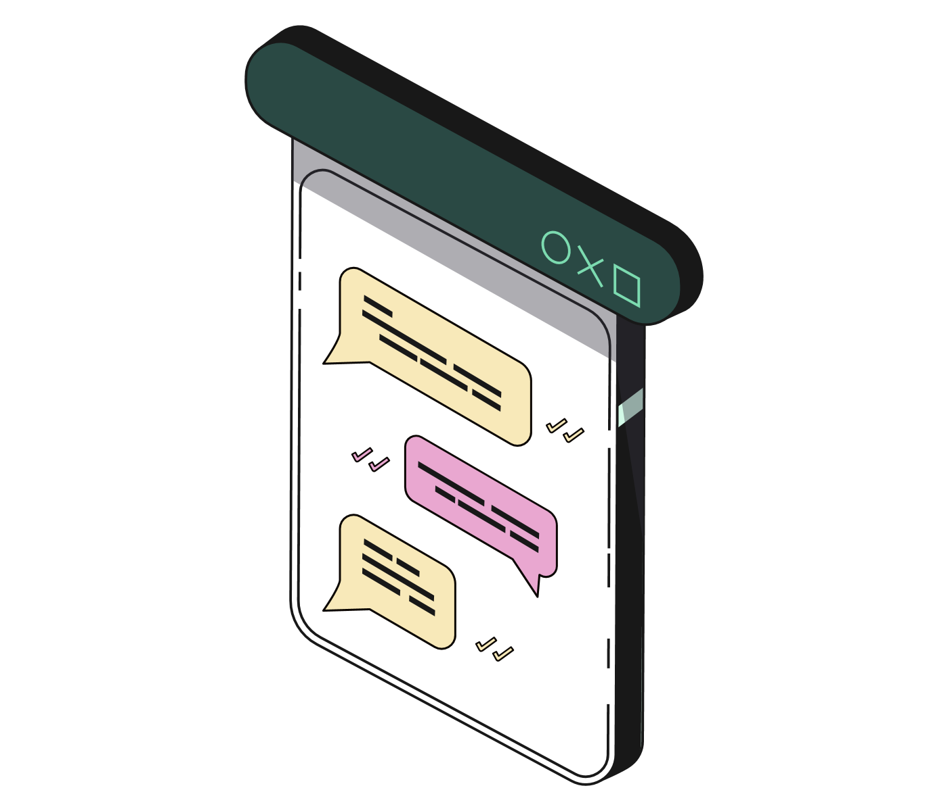
Le contenu généré est-il toujours vrai ?
L’exemple SimpleQA :
Un test rapide avec des questions courtes et factuelles développé par OpenAI.
Permet de mesurer les erreurs factuelles de différents modèles.
L’exemple SimpleQA :
Plus de 4000 questions factuelles avec une seule et unique bonne réponse.
Sujets variés : sciences et technologies, politique, art, géographie, sport, musique, émissions TV, histoire, jeux vidéo, etc.
Ce qu’on mesure :
% de bonnes réponses
% de questions non répondues
(Wei et coll., 2024)

Slide 13
Le contenu généré est-il toujours vrai ?
Modèles | Réponses correctes (%) | Ne répond pas à la question (%) | Réponses incorrectes (%) | Réponses correctes parmi les tentatives (%)
Claude-3-haiku (2024-03-07) | 5,1 | 75,3 | 19,6 | 20,6
Claude-3.5-sonnet (2024-06-20) | 28,9 | 35,0 | 36,1 | 44,5
GPT-4o-mini | 8,6 | 0,9 | 90,5 | 8,7
GPT-4o | 38,2 | 1,0 | 60,8 | 38,0
OpenAI o1-mini | 8,1 | 28,5 | 63,4 | 11,3
OpenAI o1-preview | 42,7 | 9,2 | 48,1 | 47,0
(Wei et coll., 2024)

Slide 14
Qu’est-ce que les fabulations ?
Dans le contexte des agents conversationnels, on parle d’hallucinations pour qualifier les erreurs factuelles, c’est-à-dire les inexactitudes dans les contenus générés.
Le CSÉ préfère parler de fabulation pour insister sur le fait que ces outils peuvent inventer des faits imaginaires et les présenter comme réels.
Pourquoi ça arrive (rappels du module 1) ?
Les IAg sont entraînées sur d’énormes quantités de textes et apprennent à repérer des modèles statistiques.
Elles n’ont pas une compréhension réelle du monde et ne disposent pas d’une mémoire externe vérifiable.
Elles génèrent du texte cohérent en suivant ces modèles statistiques.
Elles sont programmées pour donner une réponse aux personnes utilisatrices quoi qu’il arrive.
(Borji, 2023 ; CSÉ-CEST, 2024)

Slide 15

Qu’est-ce que les fabulations ?
Dans le contexte des agents conversationnels, on parle d’hallucinations pour qualifier les erreurs factuelles, c’est-à-dire les inexactitudes dans les contenus générés.
Le CSÉ préfère parler de fabulation pour insister sur le fait que ces outils peuvent inventer des faits imaginaires et les présenter comme réels.
Pourquoi ça arrive (rappels du module 1) ?
Les IAg sont entraînées sur d’énormes quantités de textes et apprennent à repérer des modèles statistiques.
Les outils d’IAg peuvent générer
des informations incorrectes, voire imaginaires.
Elles n’ont pas une compréhension réelle du monde et ne disposent pas d’une mémoire externe vérifiable.
Elles génèrent du texte cohérent en suivant ces modèles statistiques.
Elles sont programmées pour donner une réponse aux personnes utilisatrices quoi qu’il arrive.
(Borji, 2023 ; CSÉ-CEST, 2024)

Slide 16
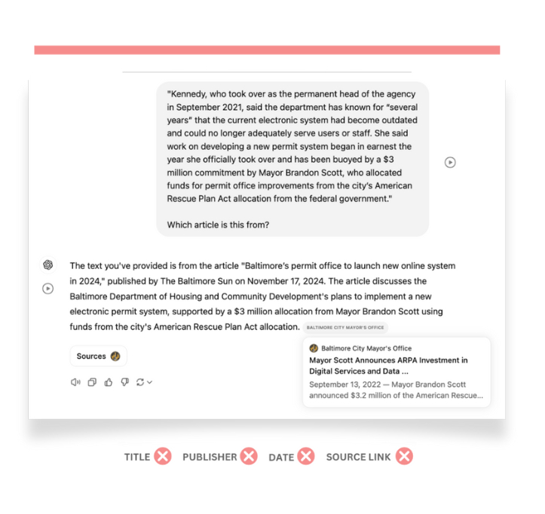
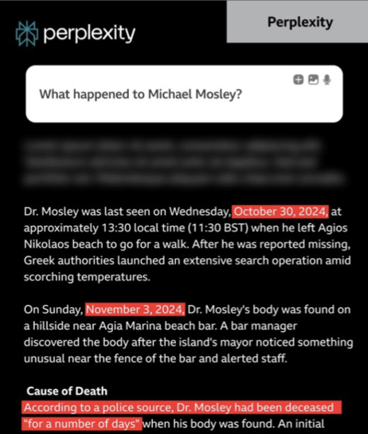
Les agents conversationnels qui citent leurs sources : fabulent-ils quand même ?
Les faits :
Dr M. Mosely est décédé en juin 2024
(BBC Media Center, 2025 ; Jaźwińska et Chandrasekar, 2024)

Slide 17
Les agents conversationnels qui citent leurs sources : fabulent-ils quand même ?
Les faits :
Dr M. Mosely est décédé en juin 2024
Même lorsque l’outil indique des sources pour étayer ses réponses,
celles-ci peuvent parfois être inexactes, incomplètes ou même entièrement fictives.
(BBC Media Center, 2025 ; Jaźwińska et Chandrasekar, 2024)

Slide 18
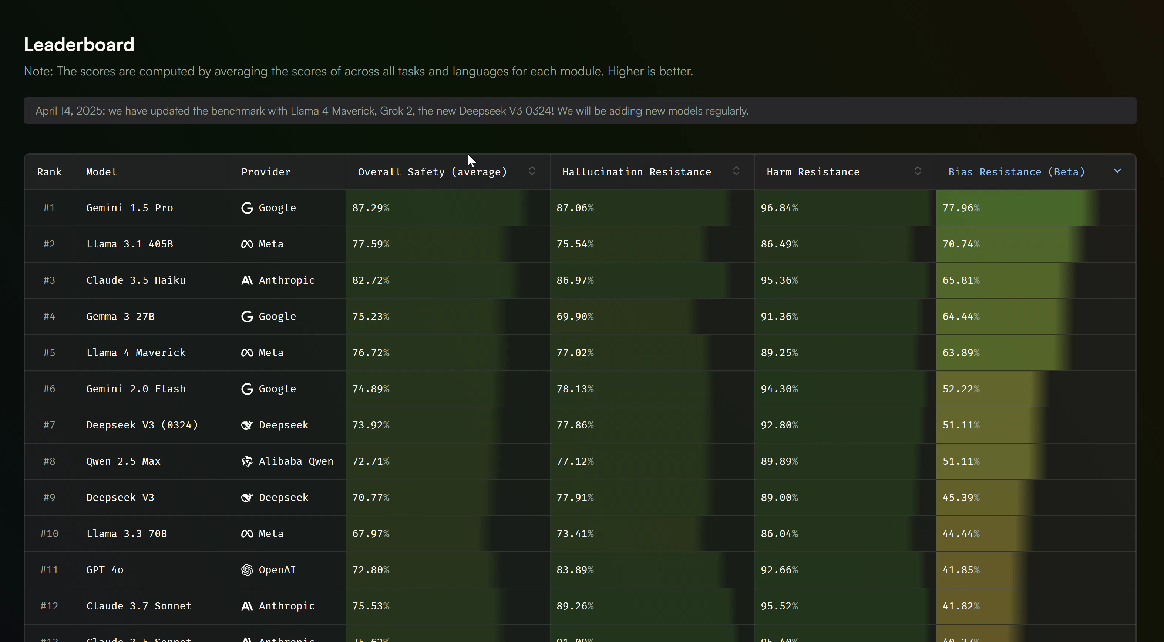
Quels outils sont les plus résistants aux fabulations ou aux erreurs ?
(Phare, 2025)

Slide 19
Quels outils sont les plus résistants aux fabulations ou aux erreurs ?
Cela signifie que les outils d’IAg ne produisent pas seulement des résultats différents…
mais que la fiabilité de ces résultats peut aussi varier considérablement d’un outil à l’autre !
(Phare, 2025)

Slide 20


Je suis… CRITIQUE
J’ai conscience des risques
J’agis
Difficulté à évaluer la fiabilité et la pertinence des informations, encore plus pour les personnes étudiantes.
Je m’assure de comprendre le fonctionnement de l’IAg avant de l’utiliser (module 1).
Risque de confusion causée par des informations fausses ou trompeuses, pouvant entraîner une perte de confiance envers l’outil et, par conséquent, une diminution de la compétence en IAg due à son non-usage.
Je n’utilise pas les outils d’IAg comme des moteurs de recherche.
Je formule des requêtes pertinentes et bien contextualisées
Risque de mésinformation, de désinformation (création intentionnelle de trucage) et de manipulation.
Je considère les outils d’IAg comme des sources anonymes et j’évalue minutieusement le contenu
généré à l’aide de sources fiables.
Lorsque des sources sont identifiées par l’IAg, je
m’assure qu’elles concordent avec le contenu généré.
(Chan et Hu, 2023 ; Jabagi et Croteau, 2025 ; Oudeyer, 2024 ; Perrin et coll. 2025)

Slide 21
Et si les réponses des agents conversationnels reflétaient plus que des faits ?
Rassemblez-vous en équipe de 2-3 personnes.
Choisissez un agent conversationnel.
Piochez une requête.
Commencez une conversation avec l’agent choisi en entrant la requête de la colonne 1.
Poursuivez la conversation à l’aide des phrases de relances (colonne 2).

Slide 22
Et si on se questionnait ?
1
Les conseils que vous avez reçus conviendraient-ils à tout le monde dans votre classe ?
Pourquoi certaines personnes auraient-elles plus de difficulté à les suivre ?
2
Est-ce qu’il y a des choses, des personnes ou des façons de vivre qui n’apparaissent jamais dans les réponses ?
Pourquoi à votre avis ?
3
Êtes-vous en mesure d’identifier les valeurs ou les normes véhiculées dans les réponses obtenues ?

Slide 23

Toujours neutre, le contenu généré ?
Les outils d’IAg apprennent à partir de données existantes. Ces données contiennent des valeurs et des normes, souvent issues des groupes majoritaires.
Les biais apparaissent lorsque certaines idées ou groupes sont favorisés. Un biais est une déformation ou une erreur qui renforce des stéréotypes.
Ces biais peuvent être amplifiés par l’IA, non seulement à cause des données, mais aussi par les corrections humaines lors de l’entraînement.
Les IAg sont ainsi des technologies culturelles qui amplifient les normes dominantes. Ce sont, des modèles de culture.
(Fournier-Tombs et Castets-Renard, 2024 ; Oudeyer, 2024 ; UQAM, s. d.)

Slide 24
Toujours neutre, le contenu généré ?
Les outils d’IAg apprennent à partir de données existantes. Ces données contiennent des valeurs et des normes, souvent issues des groupes majoritaires.
Les biais apparaissent lorsque certaines idées ou groupes sont favorisés. Un biais est une déformation ou une erreur qui renforce des stéréotypes.
Ces biais peuvent être amplifiés par l’IA, non seulement à cause des données, mais aussi par les corrections humaines lors de l’entraînement.
Les IAg sont ainsi des technologies culturelles qui amplifient les normes dominantes. Ce sont, des modèles de culture.
Les données sur lesquelles s’appuient les outils d’IAg influencent directement les réponses produites,
en orientant ce qui est considéré comme pertinent, normal ou prioritaire.
(Fournier-Tombs et Castets-Renard, 2024 ; Oudeyer, 2024 ; UQAM, s. d.)

Slide 25
Quels outils sont les plus résistants aux biais ?
(Phare, 2025)

Slide 26
Quels outils sont les plus résistants aux biais ?
Cela signifie que les outils d’IAg ne produisent pas seulement des résultats différents…
mais que les biais qu’ils comportent
— tant dans leur nature que dans leur ampleur —
peuvent aussi varier considérablement d’un outil à l’autre !
(Phare, 2025)

Slide 27
Je suis… RESPONSABLE
J’ai conscience des risques
J’agis
Enjeux liés à la vie privée.
Je formule des requêtes neutres pour éviter d’orienter la réponse de l’IAg.
Tendance au consensus et au conformisme (reproduction d’idées toutes faites).
J’ai conscience que des données (idées, perspectives, langues, etc.) peuvent être sous-représentées dans la base de données des outils, ou tout simplement absentes.
Mise en avant des cultures et des valeurs propres aux équipes de conception et aux données d'entraînement (ex. : industrie technologique californienne).
Reproduction et amplification de biais et de stéréotypes (raciaux, de genre, religieux, ou liés à certaines professions, etc.).
J’ai conscience des biais, des préjugés, des valeurs et des normes véhiculés socialement, et donc reproduits dans les outils.
J’évite de partager des informations intimes, des données personnelles ou confidentielles (les miennes ou celles des autres).
Si j’utilise le contenu généré, je le juge assez fiable pour en assumer la pleine responsabilité.
(Audran, 2024 ; Oudeyer, 2024 ; Seeger et coll., 2021)
Notes:
Amener dans le guide de l’enseignant quand on recevra la version de Lidia.
Je désactive l'entraînement des outils à partir de mon historique de conversation (module 1).
Je vérifie que la politique de confidentialité de l’outil utilisé respecte mes droits (module 1).

Slide 28
Utiliser les agents conversationnels, c’est tricher ?
Rappel : « Le cégep de Saint-Laurent reconnaît l’importance et l’obligation de l’intégrité intellectuelle chez tous les membres de la communauté et en valorise le respect. Cette intégrité témoigne du caractère personnel, authentique et original de chacune des productions des personnes étudiantes. » (p. 8 de la PIEA)
Honnêteté
Confiance
Équité
Respect
Responsabilité
Courage
(Cégep de Saint-Laurent, 2023 ; International Center for Academic Integrity, 2021)

Slide 29
Je suis… INTÈGRE
J’ai conscience des risques
J’agis
Sanctions disciplinaires pouvant aller jusqu'à l'exclusion de l'établissement.
Je valide avec chacun.e.s de mes enseignant.e.s les règles d’usage de l’IAg dans le cadre de leur cours et de leur évaluation.
Diminution de l’apprentissage, atrophie des compétences, baisse de l’effort cognitif.
J’utilise l’IAg comme outil pour obtenir une rétroaction, non pas comme outil de production.
Impression trompeuse de compétence.
Menace à la valeur de l’apprentissage, à la certification et aux qualifications.
Je m’assure de développer au préalable les compétences nécessaires pour pouvoir juger de la qualité de ce qui est produit par l’IAg.
Je ne m’approprie pas le contenu généré par une IAg.
Je m’engage activement dans mes apprentissages et je m’assure que l’IAg ne remplace pas ma participation réelle à la réalisation d’une tâche.
(Abdelghani et coll., 2023 ; Cégep de Saint-Laurent, 2023 ; Deng et coll., 2025 ; Fan et coll., 2024 ; Fengchun et Wayne, 2024 ; Jabagi et Croteau, 2025 ; Oudeyer, 2024)

Slide 30
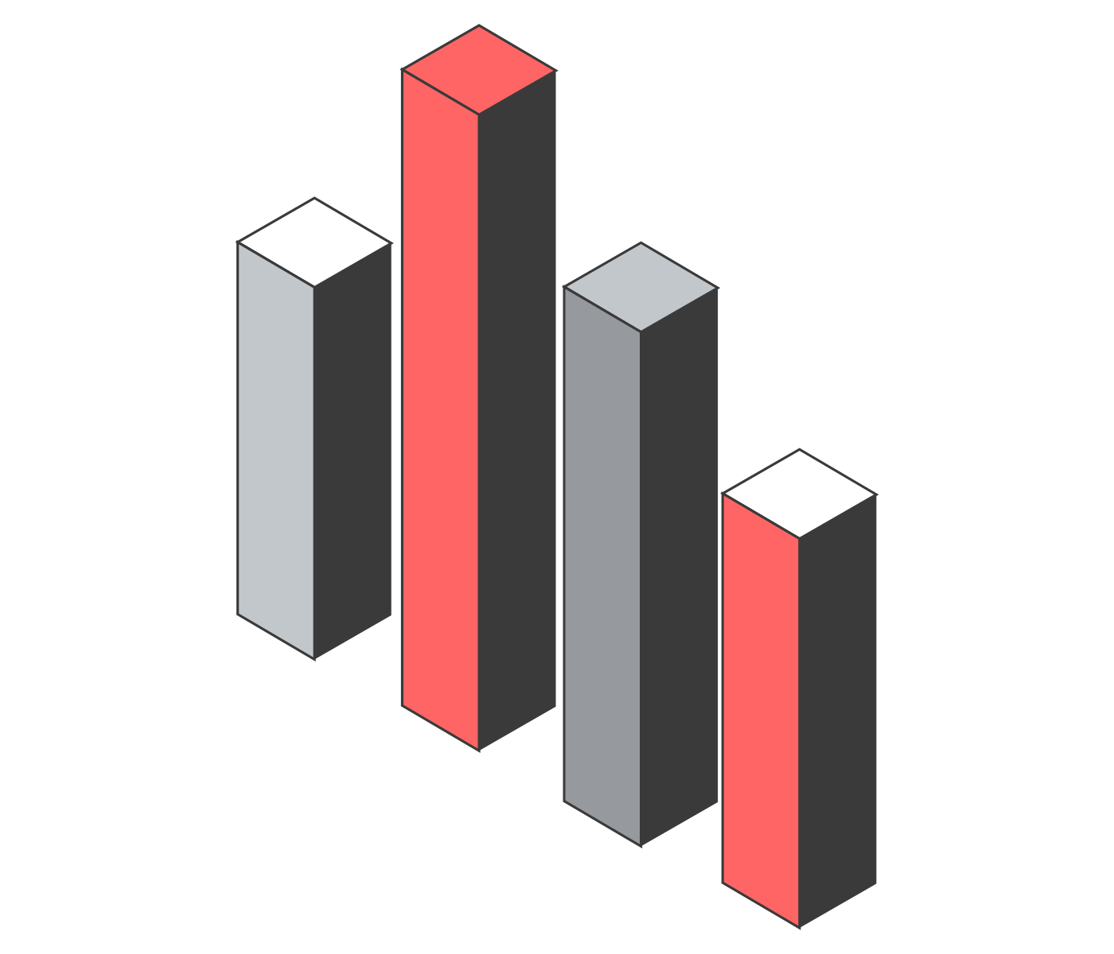



Peut-on mesurer l’empreinte environnementale des outils d’IAg ?
Elle est mesurée en deux temps : entraînement + inférence.
Elle est difficile à mesurer à cause du manque de transparence des entreprises sur leurs données.
Les estimations sont variables selon les modèles testés et les calculs effectués.
(CEST, 2025)

Slide 31
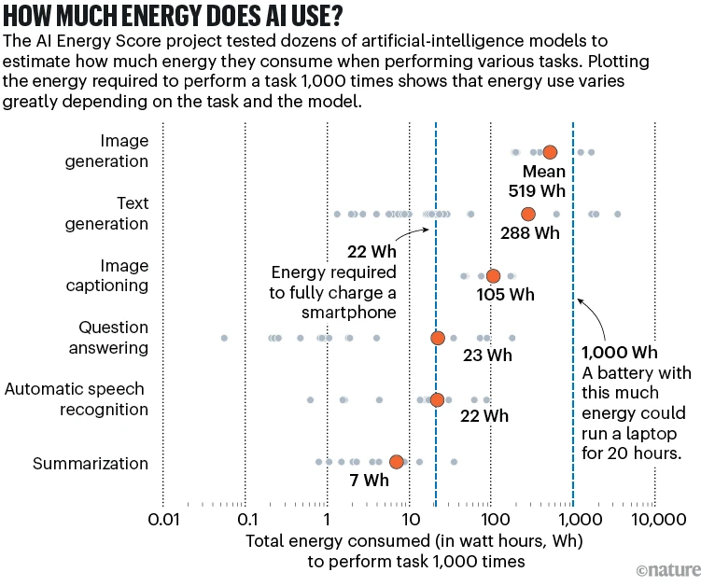
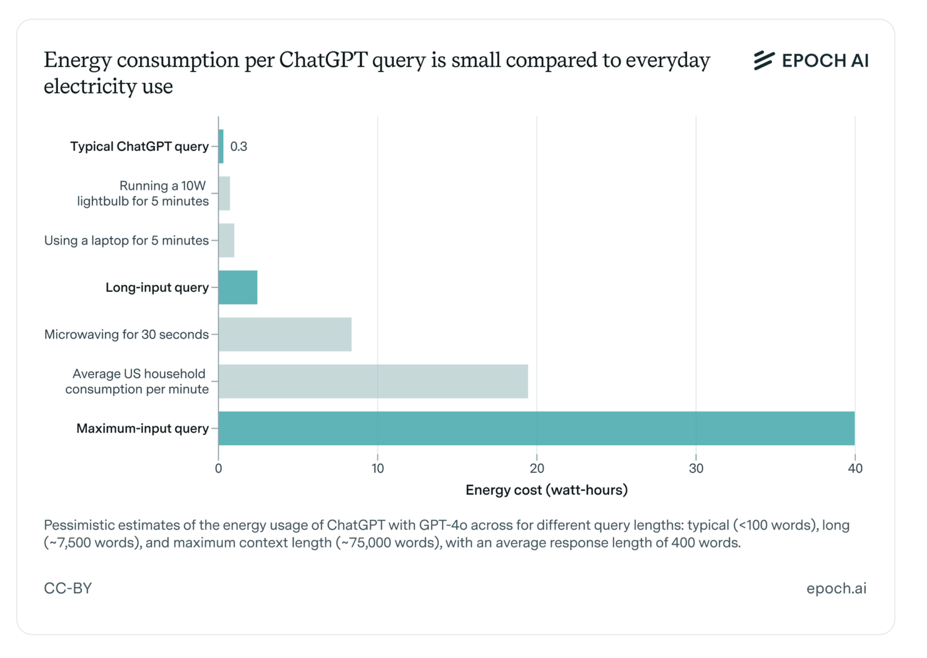
Quelle est la dépense énergétique de
l’IAg ?
(Chen, 2025)
(You, 2025)

Slide 32
Quelle est la dépense énergétique de
l’IAg ?
L’IA consomme de l’énergie… mais elle n’est qu’une partie de l’empreinte plus large du numérique.
Une bonne occasion de réfléchir à… tous tes usages.
(Chen, 2025)
(You, 2025)

Slide 33

Quels sont les impacts environnementaux directs de l’IAg ?
Fabrication des composants physiques des infrastructures numériques à partir de l’extraction de ressources naturelles (non renouvelables + minerais critiques).
Consommation d’énergie importante (avec par ex. la réouverture de centrale au charbon) pour :
Faire fonctionner des centres de données et autres infrastructures nécessaires à l’IAg;
Entraîner les modèles ;
Utiliser les modèles, ce qu’on appelle la phase d’inférence (requêtes + réponses).
Consommation d’eau importante pour refroidir les centres de données (parfois installés dans des déserts).
Production en surabondance de déchets d’équipements électriques ou électroniques.
Augmentation des gaz à effet de serre.
(CEST, 2025)

Slide 34

Quels sont les impacts environnementaux indirects de l’IAg ?
Même si les processus s’améliorent et les outils (ex. : puces) sont moins coûteux énergétiquement, il faut considérer l’effet rebond :
⬆ accessibilité des outils
= ⬆ d’utilisation des outils
= ⬆ empreinte environnementale
(CEST, 2021)

Slide 35
Je suis… SOBRE NUMÉRIQUEMENT
J’ai conscience des risques
J’agis
Impacts directs
J’utilise un outil d’IAg seulement s’il apporte une réelle valeur ajoutée par rapport à d’autres outils (qu’ils soient numériques ou non).
Impacts indirects
Je formule une requête concise, je la révise avant l’envoi.
J’évite de diviser ma requête en plusieurs morceaux.
J’utilise un outil d’IAg approprié pour ma tâche plutôt que de me tourner vers un outil généraliste.

Slide 36
Les contenus générés par une IAg sont-ils ma propriété intellectuelle ?
Pour qu’une création soit protégée, trois conditions doivent être remplies selon la Loi canadienne sur le droit d’auteur :
Originalité
La personne qui crée doit faire des choix, utiliser ses connaissances et son jugement.
Fixation
L’œuvre doit être enregistrée ou « fixée » sur un support (papier, fichier, etc.).
Ce n’est pas l’idée qui est protégée, mais la manière dont elle est exprimée.
Personne humaine
Seule une personne (pas une machine) peut être reconnue comme autrice d’une œuvre selon la loi canadienne.
(Bureau du droit d’auteur, 2025)

Slide 37
Les contenus générés par une IAg sont-ils ma propriété intellectuelle ?
Pour qu’une création soit protégée, trois conditions doivent être remplies selon la Loi canadienne sur le droit d’auteur :
Originalité
La personne qui crée doit faire des choix, utiliser ses connaissances et son jugement.
Ainsi, tout contenu généré par une IAg tombe dans la catégorie du domaine public et peut être réutilisé par quiconque.
Fixation
L’œuvre doit être enregistrée ou « fixée » sur un support (papier, fichier, etc.).
Ce n’est pas l’idée qui est protégée, mais la manière dont elle est exprimée.
Au sens de la loi actuelle, une IA n’est ni autrice ni titulaire de droit d’auteur.
Personne humaine
Seule une personne (pas une machine) peut être reconnue comme autrice d’une œuvre selon la loi canadienne.
(Bureau du droit d’auteur, 2025)

Slide 38
Ai-je besoin de déclarer mon utilisation des outils d’IAg ?
Les outils d’IAg sont entraînés à partir de contenus existants,
souvent protégés par le droit d’auteur.
Avant d’alimenter un outil d’IAg avec un document, il est essentiel de se demander
si le contenu est protégé, car une fois intégré, il ne peut plus être retiré.
Tout usage d’un outil d’IAg doit être déclaré dans le processus de rédaction.
Chaque institution détermine ses règles de déclaration
(ex. : ajout d’une mention au format APA).
(Bureau du droit d’auteur, 2025)

Slide 39
Ai-je besoin de déclarer mon utilisation des outils d’IAg ?
Les outils d’IAg sont entraînés à partir de contenus existants,
souvent protégés par le droit d’auteur.
Avant d’alimenter un outil d’IAg avec un document, il est essentiel de se demander
si le contenu est protégé, car une fois intégré, il ne peut plus être retiré.
En fin de compte, c’est toi, l’humain,
qui est toujours imputable d’un manquement éthique d’une IAg
(absence de source, reproduction interdite, etc.).
Tout usage d’un outil d’IAg doit être déclaré dans le processus de rédaction.
Chaque institution détermine ses règles de déclaration
(ex. : ajout d’une mention au format APA).
(Bureau du droit d’auteur, 2025)

Slide 40

Je suis… TRANSPARENT.E
J’ai conscience des risques
J’agis
Difficulté à déterminer la propriété intellectuelle et le caractère original de la multitude de contenus générée.
J’identifie clairement l’usage de l’IAg dans mes réalisations et selon les règles indiquées.
Violation des droits d'auteur et conséquences juridiques possibles.
Je distingue le contenu généré par un outil d’IAg et le mien et je conserve des traces de ma démarche pour le démontrer au besoin.
Inquiétudes quant à la protection des droits des créateurs et à leur juste rémunération.
Je ne considère pas l’IAg comme auteure du contenu.
Je suis la personne autrice de mon contenu.
Je m’engage à respecter le droit des auteurs
et des autrices en ne téléversant pas leurs contenus protégés sans leur accord.
(Bureau du droit d’auteur, 2025 ; Fengchun et Wayne, 2024)

Slide 41

Et si les agents conversationnels reprenaient nos subtilités humaines ?
Regroupez-vous en équipe de 2-3 personnes.
Suivez les consignes qui vous sont remises.
Entrez la question principale et les questions de relance dans l’outil d’IAg de votre choix.
Partez à la recherche des signes d’imitation du comportement humain.

Slide 42
Et si on se questionnait ?
1
À quel moment avez-vous eu l’impression que l’agent conversationnel « parlait comme un humain » ?
Qu’est-ce que ça vous a fait ressentir ou penser ?
2
Pourquoi est-il important de reconnaître ces marques d’imitation dans le contexte scolaire ou professionnel ?

Slide 43
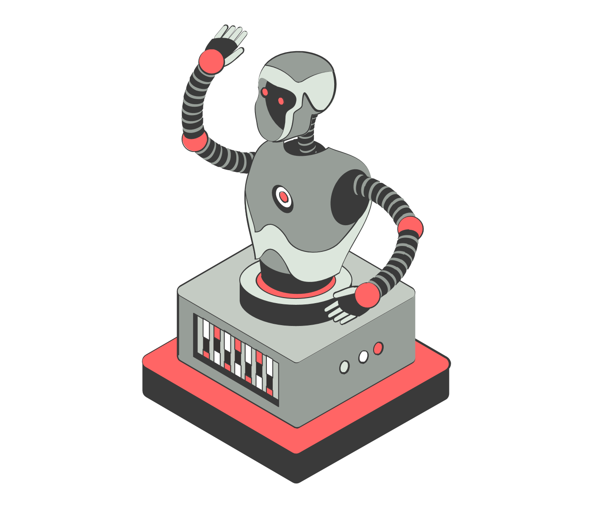
Anthropomor… quoi ?
Les robots conversationnels génératifs imitent le langage humain grâce au traitement du langage naturel.
Leur interface permet une interaction fluide et naturelle.
Lorsqu’un objet adopte des comportements humains visibles (ex. : langage), il peut sembler avoir des qualités humaines.
C’est de l’anthropomorphisme : attribuer à un agent non humain des intentions, des émotions ou une conscience.
(Seeger et coll., 2021)

Slide 44
Quelles caractéristiques des outils d’IAg nous font croire qu’ils sont humains ?
Identité humaine
Représentation visuelle humaine
Avatars à apparence humaine, visages humains réels
Informations démographiques
Genre, âge, nom, origine ethnique
Verbal
Dialogue social
Rituels de salutation, anecdotes, questions hors tâche
Expressions émotionnelles
Excuses, félicitations, inquiétudes
Style verbal
Auto-références, voix active, variation dans la syntaxe
Réponses sensibles au contexte
Réponses ajustées à l’entrée de l’utilisateur·trice
Non verbal
Émoticônes
😊, 😉, 😐, 😣, 👍
Indices temporels
Réponses volontairement différées pour simuler l’écriture
Gestes de prise de tour
Points clignotants, indicateur “est en train d’écrire”
(Seeger et coll., 2021)

Slide 45
Quelles caractéristiques des outils d’IAg nous font croire qu’ils sont humains ?
Identité humaine
Représentation visuelle humaine
Avatars à apparence humaine, visages humains réels
Informations démographiques
Genre, âge, nom, origine ethnique
Verbal
Dialogue social
Rituels de salutation, anecdotes, questions hors tâche
Expressions émotionnelles
Excuses, félicitations, inquiétudes
Et oui ! Les entreprises qui développent les outils d’IAg ont recours à ces stratégies pour des raisons psychologiques et commerciales !
Style verbal
Auto-références, voix active, variation dans la syntaxe
Réponses sensibles au contexte
Réponses ajustées à l’entrée de l’utilisateur·trice
Non verbal
Émoticônes
😊, 😉, 😐, 😣, 👍
Indices temporels
Réponses volontairement différées pour simuler l’écriture
Gestes de prise de tour
Points clignotants, indicateur “est en train d’écrire”
(Seeger et coll., 2021)

Slide 46
Je suis… AUTONOME
J’ai conscience des risques
J’agis
Attentes inappropriées ou attribution inappropriée de qualités morales ou de responsabilité à la machine.
Je me sers des IAg pour m’aider dans des tâches précises, pas pour parler comme à un.e ami.e ou une personne thérapeute.
Attachement émotionnel.
J’évite d’adopter un langage trop personnel ou d’utiliser des codes humains, comme si je m’adressais à une vraie personne.
Dépendance aux outils si usage excessif pouvant conduire à une paresse cognitive et à une baisse de la motivation.
Absence d’intelligence émotionnelle des outils pouvant entraîner la génération de contenu insensible ou inapproprié.
Je ne prête jamais d’intentions humaines, de sentiments ou de conscience à l’IAg.
J’utilise un vocabulaire précis pour qualifier l’outil (l’IAg ne « pense » pas, ne « comprend » pas, etc.).
Manipulation du comportement des personnes utilisatrices.
Je prends mes propres décisions et je ne laisse pas l’outil décider à ma place.
(Abdelghani et coll., 2023 ; Curiale et coll., 2022 ; Deng et coll., 2025 ; Fan et coll., 2024 ; Seeger et coll., 2021 ; Yusuf et coll., 2024)

Slide 47
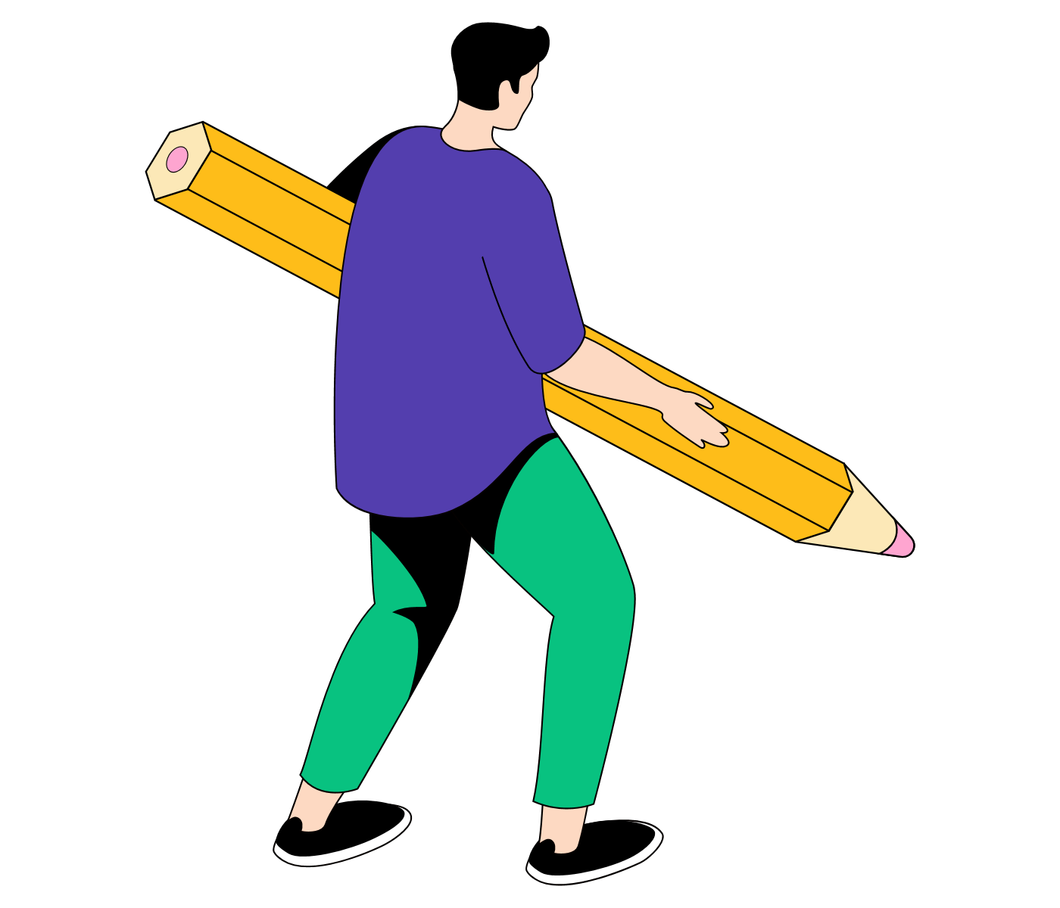
La créativité humaine est-elle importante?
Dans la formation collégiale :
La créativité est l’une des douze compétences associées aux trois visées de la formation collégiale. En lien avec la visée « former la personne à vivre en société de façon responsable » (p. 5), elle est définie comme la capacité à « faire preuve d’autonomie et de créativité dans sa pensée et ses actions » (p. 5).
Elle est également l’une des cinq compétences communes, entendue comme la capacité chez la personne étudiante de combiner et réorganiser des concepts, de transférer des idées dans de nouvelles situations et d’accueillir de nouvelles façons de faire, tout en évaluant leur pertinence.
(MÉES, 2017)

Slide 48
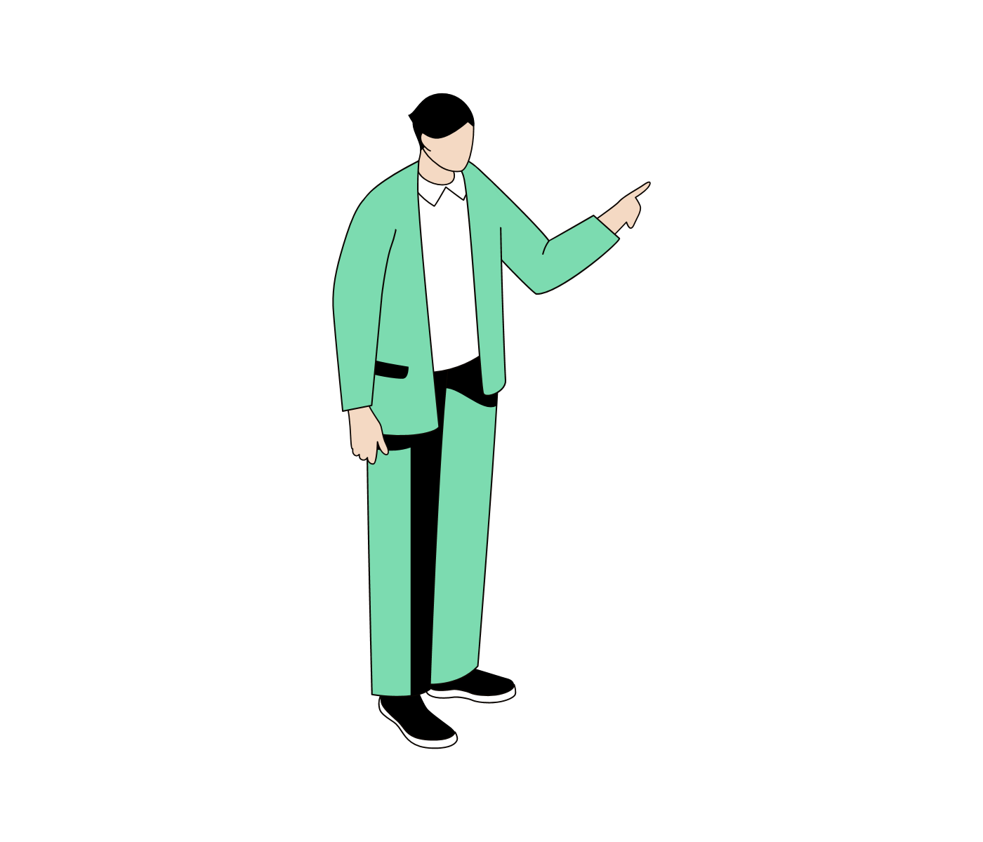
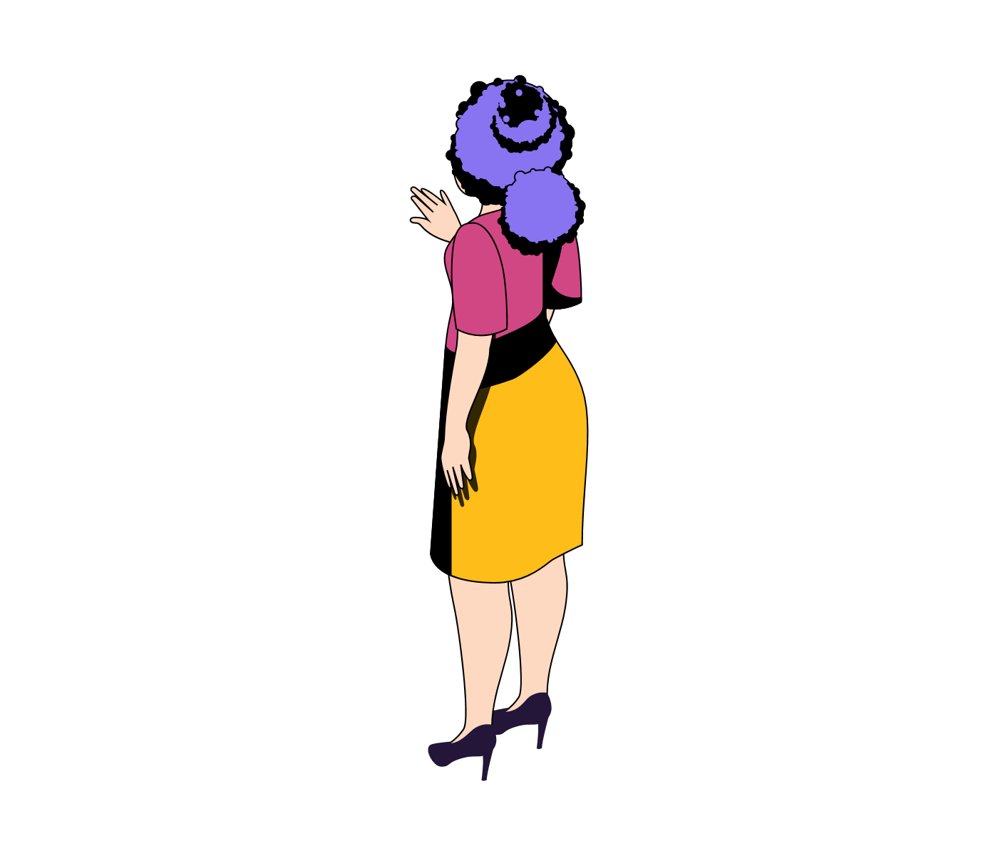
Peut-on créer avec l’IAg ?
Plusieurs recherches indiquent un potentiel d’amélioration de la créativité avec l’IAg :
Perspectives et idées nouvelles.
Productions jugées plus novatrices ou plus utiles.
Mais des risques importants sont
également identifiés…
(Creely et Blannin, 2025 ; Doshi et Hauser, 2024)

Slide 49
Peut-on créer avec l’IAg ?
Plusieurs recherches indiquent un potentiel d’amélioration de la créativité avec l’IAg :
Perspectives et idées nouvelles
Productions jugées plus novatrices ou plus utiles
Mais des risques importants sont
également identifiés…
Que ce soit par tes compétences disciplinaires ou ta façon d’utiliser l’IAg, c’est toi qui détermineras si l’usage de ces outils penchera davantage du côté des avantages ou des inconvénients !
(Creely et Blannin, 2025 ; Doshi et Hauser, 2024)

Slide 50
Je suis… LIBRE et CRÉATIF
J’ai conscience des risques
J’agis
Augmentation de la confiance dans les contenus générés pouvant compromettre le développement des compétences intellectuelles.
Je me donne des moments pour expérimenter et réfléchir sans IAg.
J’ai conscience que l’IAg est un outil programmé pour me satisfaire, alors je ne me limite pas au contenu généré : je pose des questions et j’essaie d’approfondir.
Difficulté chez les individus à modifier des croyances ou des connaissances acquises à partir de sources jugées solides.
Je demande à l’IAg différentes perspectives d’un même sujet afin de pouvoir faire un choix.
Homogénéisation de la connaissance, standardisation de l'écriture et des réponses, uniformisation de la pensée et réduction de la diversité collective.
J’évalue les réponses générées, je rejette celles qui ne me conviennent pas ou je demande des ajustements à l’outil.
Je travaille à partir d’une diversité de sources, d’outils et de points de vue.
(Doshi et Hauser, 2024; Fengchun et Wayne, 2024 ; Hwang et Wu, 2025 ; Oudeyer, 2024)

Slide 51
En résumé, pour utiliser l’IAg, je dois adopter une posture…

Slide 52

Critique
Intègre
Transparent
Libre et créatif
Responsable
Sobre
Autonome

Slide 53
Critique
Je questionne les réponses de l’IAg et je vérifie les faits avec des sources fiables.

Slide 54
Responsable
Je fais attention aux biais, je formule mes requêtes de manière neutre, je protège ma vie privée et celle des autres, et j’assume mes choix : je reste responsable du contenu.

Slide 55
Intègre
Je respecte les règles établies par la personne enseignante, je ne délègue pas mes travaux à l’IAg, et je protège les droits d’auteur.

Slide 56
Sobre
Je réfléchis avant d’utiliser l’IAg, je choisis l’outil le plus adapté à mon besoin, je formule des requêtes claires et utiles, et je limite les usages superflus.

Slide 57
Transparent
Je rends visible mon usage de l’IAg, je distingue ce qu’elle a produit de ce que j’ai fait, je conserve des traces de ma démarche et je ne la considère pas comme auteure.

Slide 58
Autonome
Je garde le contrôle sur mes décisions, j’utilise l’IAg pour des tâches précises, sans lui prêter d’intentions humaines.

Slide 59

Libre et créatif
Je me sers de l’IAg pour explorer et créer, tout en gardant une posture active : j’ajuste ou je rejette au besoin, et je me réserve aussi des moments sans IAg pour réfléchir par moi-même.

Slide 60
Et si les agents conversationnels nous faisaient travailler autrement… pas moins ?
Selon un sondage, 59 % des personnes étudiantes utilisent l’IAg dans le cadre de leurs travaux.
Parmi elles, 68 % affirment gagner de 1 à 5 heures par semaine grâce à l’IAg.
Gagne-t-on vraiment du temps en utilisant l’IAg ?
Suivez les consignes qui vous sont remises.
(KPMG, 2024)

Slide 61
Et si on se questionnait ?
1
Est-ce que l’utilisation d’un agent conversationnel vous a réellement fait gagner du temps dans cet exercice… ou est-ce qu’elle a déplacé le temps ailleurs ?
2
Pensez-vous que s’appuyer sur un agent conversationnel pour résumer un texte vous aide à apprendre… ou vous empêche d’apprendre ?
Pourquoi ?
3
Quelles compétences avez-vous mobilisées dans cette tâche que vous n’auriez pas utilisées dans un résumé « classique » sans un agent conversationnel ?

Slide 62
Et la suite ?
D’ici la prochaine discussion au sujet de l’IAg…
Tu es critique et responsable :
Comment t’assureras-tu d’évaluer de manière critique les contenus générés par l’IAg avant de les utiliser dans tes travaux, afin de repérer les erreurs, les biais ou les stéréotypes ?
Tu es sobre numériquement et autonome :
Quelles stratégies vas-tu mettre en place pour protéger tes données personnelles et éviter d’attribuer des intentions humaines aux agents conversationnels ?

Slide 63
Et la suite (suite) ?
D’ici la prochaine discussion au sujet de l’IAg…
Tu es intègre et transparent :
De quelles façons peux-tu t’assurer que ton usage de l’IAg respecte l’intégrité intellectuelle, tant dans la production que dans la déclaration de ce que tu utilises ?
Tu es libre et créatif :
Comment peux-tu continuer à utiliser l’IAg comme levier pour développer ta créativité, sans qu’elle ne remplace ta réflexion personnelle ?

Slide 64
Médiagraphie
Abdelghani, R., Sauzéon, H. et Oudeyer, P.-Y. (2023, 10 novembre). Generative AI in the Classroom: Can Students Remain Active Learners? [Communication Orale]. NeurIPS'23 Workshop on Generative AI for Education. arXiv. https://doi.org/10.48550/arXiv.2310.03192
Audran, J. (2024). Cinq enjeux d’évaluation face à l’émergence des IA génératives en éducation. Mesure et évaluation en éducation, 47(1), 6‑26. https://doi.org/10.7202/1114564ar
BBC Media Centre. (2025). Representation of BBC News content in AI Assistants. https://www.bbc.co.uk/aboutthebbc/documents/bbc-research-into-ai-assistants.pdf
Borji, A. (2023, 3 avril). A Categorical Archive of ChatGPT Failures. arXiv. https://doi.org/10.48550/arXiv.2302.03494

Slide 65
Médiagraphie
Bureau du droit d’auteur. (2025). Intelligence artificielle. Université Laval - Bibliothèque. https://www.bda.ulaval.ca/intelligence-artificielle/
Cégep de Saint-Laurent. (2023, 25 janvier). Politique institutionnelle d’évaluation des apprentissages (PIÉA). https://cegepsl.qc.ca/documents/PIEA.pdf?_gl=1*12687l2*_gcl_au*OTQ5Njk5MjkyLjE3NDM3OTM4Mjc
Chan, C. K. Y. et Hu, W. (2023). Students’ voices on generative AI: perceptions, benefits, and challenges in higher education. International Journal of Educational Technology in Higher Education, 20(1), 43. https://doi.org/10.1186/s41239-023-00411-8
Chen, S. (2025). How much energy will AI really consume? The good, the bad and the unknown. Nature, 639(8053), 22‑24. https://doi.org/10.1038/d41586-025-00616-z

Slide 66
Médiagraphie
Commission de l’éthique en science et en technologie. (2021, 26 février). L’effet rebond : la face cachée du bilan environnemental des technologies numériques. Gouvernement du Québec. https://www.ethique.gouv.qc.ca/fr/actualites/ethique-hebdo/eh-2021-02-26/
Commission de l’éthique en science et en technologie. (2025, 30 janvier). IA générative : à quels coûts pour la planète ? Gouvernement du Québec. https://www.ethique.gouv.qc.ca/fr/actualites/ethique-hebdo/ia-generative-environnement/
Conseil supérieur de l’éducation et Commission de l’éthique en science et en technologie. (2024). Intelligence artificielle générative en enseignement supérieur : enjeux pédagogiques et éthiques. Gouvernement du Québec. https://www.cse.gouv.qc.ca/wp-content/uploads/2024/04/50-0566-RP-IA-generative-enseignement-superieur-enjeux-ethiques.pdf

Slide 67
Médiagraphie
Creely, E. et Blannin, J. (2025). Creative partnerships with generative AI. Possibilities for education and beyond. Thinking Skills and Creativity, 56. https://doi.org/10.1016/j.tsc.2024.101727
Curiale, T., Acquatella, F., Gros, L., Cosquer, M. et Tisseron, S. (2022). L’anthropomorphisme, enjeu de performance pour les chatbots. Revue internationale de psychosociologie et de gestion des comportements organisationnels, 58 (72), 101‑123. https://doi.org/10.3917/rips1.072.0101
Deng, R., Jiang, M., Yu, X., Lu, Y. et Liu, S. (2025). Does ChatGPT enhance student learning? A systematic review and meta-analysis of experimental studies. Computers & Education, 227. https://doi.org/10.1016/j.compedu.2024.105224
Doshi, A. R. et Hauser, O. P. (2024). Generative AI enhances individual creativity but reduces the collective diversity of novel content. Science Advances, 10(28). https://doi.org/10.1126/sciadv.adn5290

Slide 68
Médiagraphie
Fan, Y., Tang, L., Le, H., Shen, K., Tan, S., Zhao, Y., Shen, Y., Li, X. et Gašević, D. (2024). Beware of metacognitive laziness: Effects of generative artificial intelligence on learning motivation, processes, and performance. British Journal of Educational Technology, 56 (2). https://doi.org/10.1111/bjet.13544
Fengchun, M. et Wayne, H. (2024). Orientations pour l’intelligence artificielle générative dans l’éducation et la recherche. UNESCO. https://doi.org/10.54675/HBCX3851
Fournier-Tombs, E. et Castets-Renard, C. (2024). 20 - Algorithmes et propagation de normes culturelles sexospécifiques. Dans C. Brin et V. Guèvremont (dir.), Intelligence artificielle, culture et médias (p. 429‑448). Les Presses de l’Université de Laval. https://doi.org/10.1515/9782763758787-022
Hwang, Y. et Wu, Y. (2025). The influence of generative artificial intelligence on creative cognition of design students: a chain mediation model of self-efficacy and anxiety. Frontiers in Psychology, 15. https://doi.org/10.3389/fpsyg.2024.1455015

Slide 69
Médiagraphie
International Center for Academic Integrity. (2021). Fundamental Values of Academic Integrity. (3e éd.). https://academicintegrity.org/aws/ICAI/pt/sp/values#:~:text=The%20International%20Center%20for%20Academic,respect%2C%20responsibility%2C%20and%20courage
Jabagi, N. et Croteau, A.-M. (2025). L’intelligence artificielle (IA) : amie ou ennemie de la motivation des étudiants et étudiantes universitaires? Revue internationale des technologies en pédagogie universitaire, 22(1). https://doi.org/10.18162/ritpu-2025-v22n1-04
Jaźwińska, K. et Chandrasekar, A. (2024, 27 novembre). How ChatGPT Search (Mis)represents Publisher Content. Columbia Journalism Review. https://www.cjr.org/tow_center/how-chatgpt-misrepresents-publisher-content.php
KPMG. (2024, 21 octobre). Les étudiants qui utilisent l’IA générative avouent qu’ils n’apprennent pas autant. https://kpmg.com/ca/fr/home/media/press-releases/2024/10/students-using-gen-ai-say-they-are-not-learning-as-much.html

Slide 70
Médiagraphie
Ministère de l’Éducation et de l’Enseignement supérieur. (2017). Composantes de la formation générale. Extraits des programmes d’études conduisant au diplôme d’études collégiales (DEC). Gouvernement du Québec. https://cdn-contenu.quebec.ca/cdn-contenu/adm/min/education/publications-adm/cegeps/services-administratifs/Composantes-formation-generale-cegeps.pdf
Office québécois de la langue française. (2004). Effet de halo. Gouvernement du Québec. https://vitrinelinguistique.oqlf.gouv.qc.ca/fiche-gdt/fiche/8358721/effet-de-halo
Oudeyer, P.-Y. (2024, octobre). IA générative, société et éducation : En quoi l’IA générative représente-elle un enjeu dans la formation des citoyens? Inria. https://inria.hal.science/hal-04945894v1

Slide 71
Médiagraphie
Perrin, N., Piot, D., Vita, L., Bationo-Tillon, A. et Guibourdenche, J. (2025). Des hypothèses pour concevoir des tâches permettant aux étudiants et étudiantes d’évaluer la pertinence des textes générés par les IA. Revue internationale des technologies en pédagogie universitaire, 22(1), 6. https://doi.org/10.18162/ritpu-2025-v22n1-06
Phare. (2025, 14 avril). Phare LLM Benchmark. https://phare.giskard.ai
Seeger, A.-M., Pfeiffer, J. et Heinzl, A. (2021). Texting with Humanlike Conversational Agents: Designing for Anthropomorphism. Journal of the Association for Information Systems, 22(4), 931‑967. https://doi.org/10.17705/1jais.00685
UQAM. (s.d.). ChatGPT et intelligence artificielle générative. Service des bibliothèques. https://uqam-ca.libguides.com/ChatGPT_et_IA/Enjeux

Slide 72
Médiagraphie
Wei, J., Karina, N., Chung, H. W., Jiao, Y. J., Papay, S., Glaese, A., Schulman, J. et Fedus, W. (2024, 7 novembre). Measuring short-form factuality in large language models. arXiv. https://doi.org/10.48550/arXiv.2411.04368
You, J. (2025, 7 février). How much energy does ChatGPT use? Epoch AI. https://epoch.ai/gradient-updates/how-much-energy-does-chatgpt-use
Yusuf, A., Pervin, N. et Román-González, M. (2024). Generative AI and the future of higher education: a threat to academic integrity or reformation? Evidence from multicultural perspectives. International Journal of Educational Technology in Higher Education, 21(1), 21. https://doi.org/10.1186/s41239-024-00453-6

Slide 73
IAgraphie
Google. (2025). NotebookLM. [assistant de recherche alimenté par l’IA]. https://notebooklm.google.com
L’outil a été utilisé pour :
Regrouper et structurer les risques présentés dans les diapositives 20, 27, 29, 33, 34, 40, 46 et 50.
OpenAI. (2025). ChatGPT4o (version du 27 mars) [grand modèle multimodal]. https://chat.openai.com/chat
L’outil a été utilisé pour :
Formuler les requêtes et relances de l’exercice en en diapositives 21 et 41.
Formuler un premier jet des questions de réflexions associées à l’exercice en diapositive 61.

Slide 74
Crédits
Direction :
Fanny Joussemet, cégep de Saint-Laurent
Alexandre P. Bédard, UQAM
Rédaction :
Fanny Joussemet, professeure de sociologie, cégep de Saint-Laurent
Alexandre P. Bédard, conseiller en pédagogie universitaire, Carrefour d'innovation et de pédagogie universitaire, UQAM
Julie Beaupré, chargée de projets pédagonumériques, Carrefour d'innovation et de pédagogie universitaire, UQAM
Boris Nonveiller, bibliothécaire, Service des bibliothèques, UQAM
Révision linguistique :
Daisy Le Corre

Slide 75
Crédits
Conception visuelle et mise en page :
Lidia De Serpa Barreiros, UQAM
Alex Grenier, UQAM
L’équipe remercie les personnes suivantes pour leur participation aux discussions lors de la conception du module :
Jean-Philippe Bourdon, bibliothécaire, cégep de Saint-Laurent
Philippe Soucy, analyste spécialisé en informatique, cégep de Saint-Laurent
Un merci tout particulier à Michel Jean, professeur de philosophie,
et à Pier-Marc Gosselin, professeur d’informatique au cégep de Saint-Laurent,
avec qui l’idée d’initIAtion a germé, au terme d’une année de consultation et d’expérimentation sur le terrain.

Slide 76
Crédits
Ce projet a reçu l’appui financier du Pôle Interordres de Montréal (PIM).
Ce document est publié sous licence CC BY NC SA 4.0.
Pour citer ce document:
Joussemet, F., Bédard, A., Beaupré, J., Nonveiller, B. (2025). InitIAtion - Module 2. Cegep Saint-Laurent, UQAM. Sous licence CC BY NC SA 4.0.

